Slide 1
ESC Final project – week #1
19-2 ESC 학술부
이재현 오태환 박태석 조인식 조경민

Slide 2
순서
조원 역할 소개
변수 설명
EDA
결측치 비율
변수 변환 과정 (파생변수)
범죄 지도 시각화
인사이트
추후 계획

Slide 3
1. 조원 역할 소개

Slide 4
1. 조원 소개 & 역할
1) 이재현(조장)
Spatial Regression
인터랙티브 시각화
2) 오태환(아이디어뱅크)
변수 설명 & 분류
파생변수 생성
3) 조인식(베이지안스페셜리스트)
파생변수 생성
Bayesian Linear Regression
4) 박태석(제너럴리스트)
파생변수 생성
Bayesian Linear Regression
5) 조경민(경제학도)
파생변수 생성
Bayesian Linear Regression

Slide 5
2. 변수 설명

Slide 6
2. 변수 설명
종속 변수
인구 100K 당 범죄 발생률
살인
강간
강도 (robbery & burglary)
폭행
방화
차량 탈취
절도

Slide 7
2. 변수 설명
독립변수
인구 관련 변수
가구당 평균 구성 인원
인구밀도
2) 개인 신상 관련 변수
인종
나이
교육 수준
이혼 여부
양육 환경
이민 여부
생활 환경
3) 경제 관련 변수
직업
소득
부동산
+@?

Slide 8
3. EDA

Slide 9
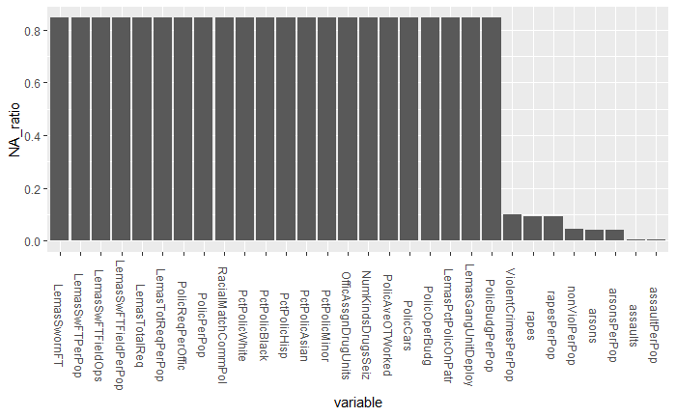
3.1 결측치 비율
특정 변수들만 제외하고 굉장히 클린한 데이터

Slide 10
3.2 변수 변환 과정 (파생변수)
Race
→ White vs Non-white(Black, Asian, Hispanic..)
→ 예를 들어 Non-white가 일정 비율 이상이면 1로 해서 Dummy 같은 새로운 변수로 활용
2. Income index
→ (Social_security_income pct + Public_assistance_income pct)
3. Edu & Unemployment
→ (1-Unemployment pct) / Low Edu
4. Poverty index
→ Working_mom + Born_Nev_Marr + Poverty pct

Slide 11
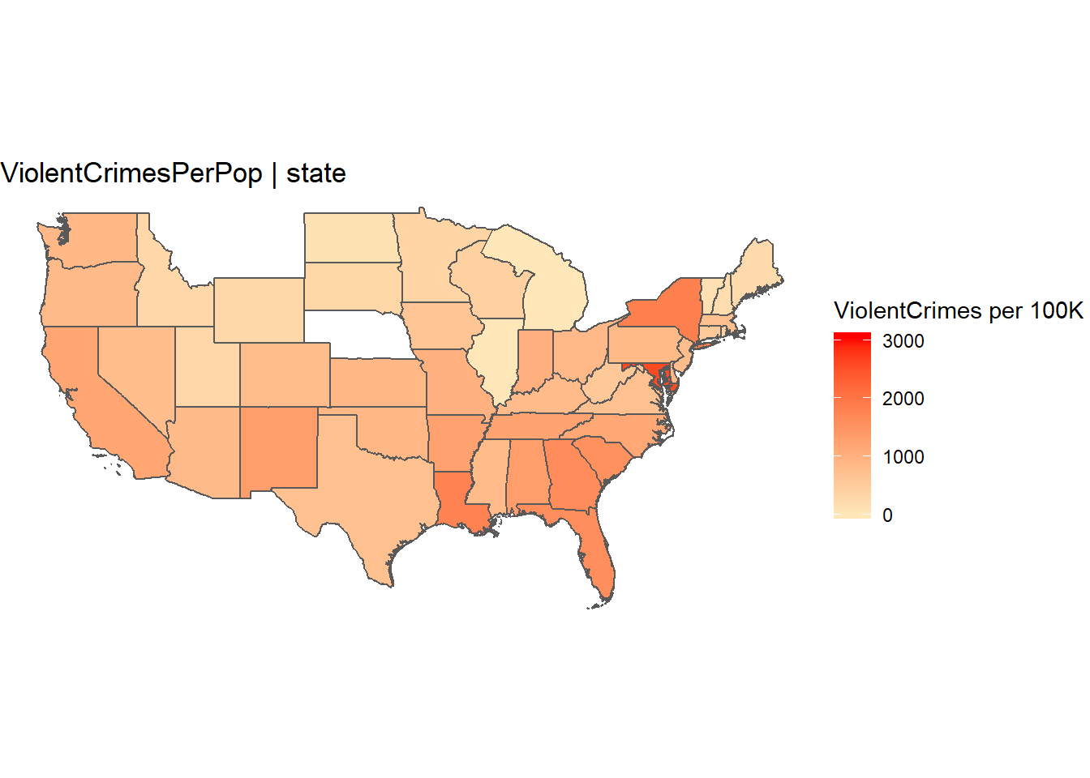
3.3 범죄 지도 시각화

Slide 12
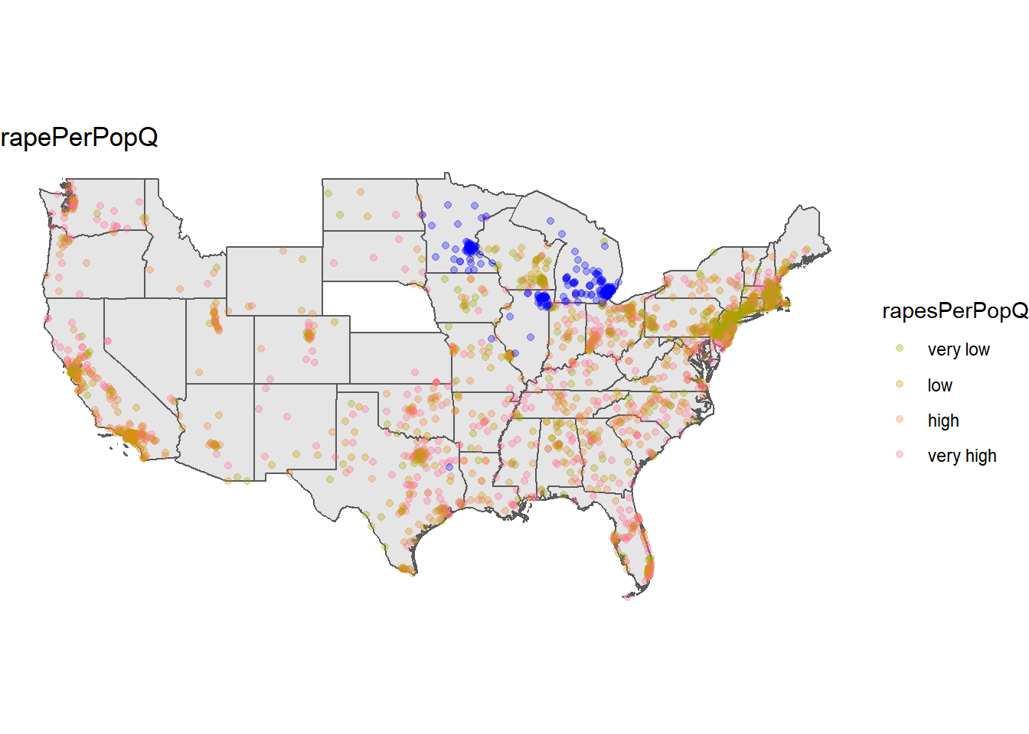
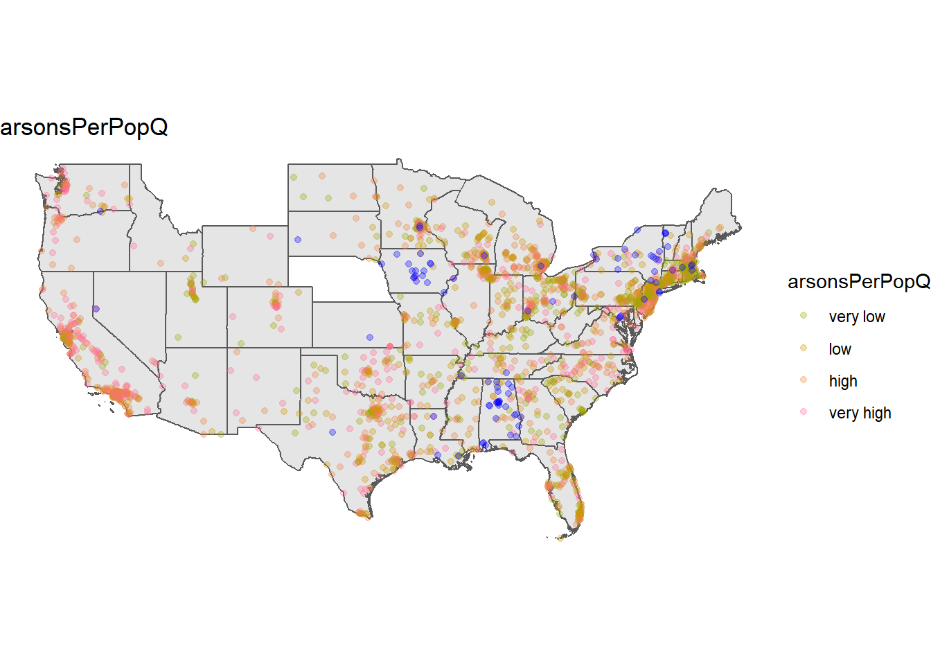
3.3 범죄 지도 시각화
범죄 결측치가 미시간 위스콘신 일리노이에 뭉쳐있다.
공간적 자기상관성(Spatial Autocorrelation)이 있는 것으로 보인다.

Slide 13
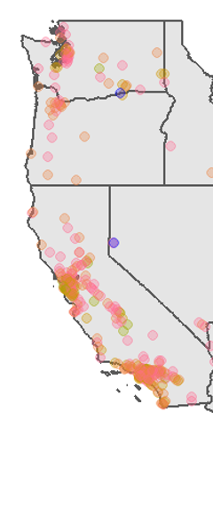
Note : MVN 포기한 이유

Slide 14
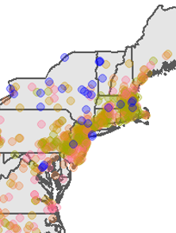
Note : MVN 포기한 이유

Slide 15
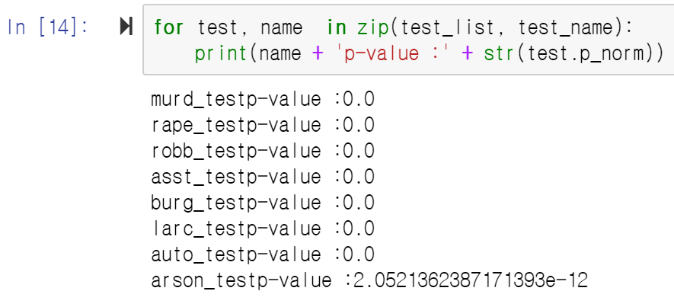

3.4 Moran's test for spatial autocorrelation
공간적 자기상관성(Spatial Autocorrelation)이 있는 것으로 보인다.
➔ 통계적으로 유의하다.
$$I= \frac{\sum_{i,j}{w_{ij}z_{i}z_{j}}}{\sum_{i}{z_{i}^{2}}}$$

Slide 16
4. 추후 계획

Slide 17
4. 추후 계획
1. 각 범죄별로 어떤 변수와 관련이 있을까? (Bayesian Variable Selection)
Mitchell(1988) Bayesian Variable Selection in Linear Regression
2. Spatial autoregressive model
3. Missing value prediction by Bayesian linear regression

Slide 18
4.1 Bayesian Variable Selection
6주차 내용에 배운 Bayesian model selection을 이용하여 유의미한 변수 선정
Z의 distrubution을 확인하여 0.5 이상 나오는 값을 위주로 선별
3. 데이타가 collinearity가 나타나는 등의 문제가 발생하여서
ridge regression이나 LASSO 등의 적용도 고려중
4. Gibbs samplin을 이용한 Bayesian Linear regression을 사용, 선별된 변수 및 파생변수들과 각 범죄간의 관계를 분석

